Slide 1
Enriquecimiento de datos jurídicos
COLSMART / Componente Tecnológico / COLSMART-INNOVACION
2025-07-02

Slide 2
Agenda
Homologación de intervinientes (personas naturales) con datos oficiales de la registraduría.
Enriquecimiento de datos del género de los interesados

Slide 3
Homologación intervinientes
Qué es?
El día 10 de julio el grupo de SNC dió acceso a Colsmart a un servicio web interno IGAC que permite consultar NUIPs en el servicio de interoperabilidad que la registraduría tiene configurado con el IGAC.
Se procedió a automatizar la extracción de los NUIPs de los interesados (personas jurídicas) existentes en el modelo simplificado colsmart
Se implementaron rutinas de ingeniería de datos / IA para homologar / corregir los nombres y apellidos de los interesados a partir de la información oficial de la registraduría
Nota: Dentro de las variables entregadas por la registraduría no se encuentran ni el género ni la fecha de nacimiento

Slide 4
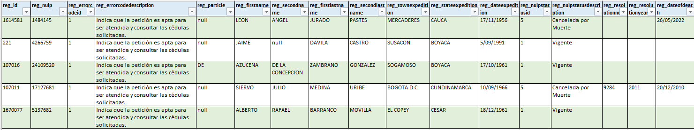
Homologación intervinientes
Variables entregadas por el servicio de la registraduría

Slide 5
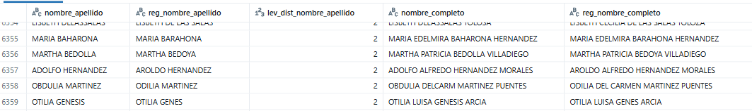
Homologación intervinientes
Se utilizaron diferentes algoritmos de comparación de cadenas y heurísticas para homologar los nombres de la base de datos actual contra la base oficial de la registraduría
Para aquellos en donde se pudo determinar equivalencia, se procedió a actualizar la información (Con esto se gana corrección de casos como errores de digitación, falta de segundos nombres, falta de tildes, etc)

Slide 6
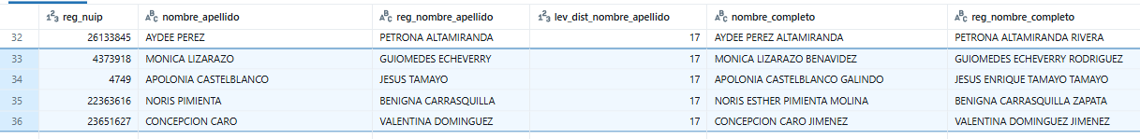
Homologación intervinientes
Para aquellos casos en los cuales no se encontró equivalencia, no se realizó modificación de la información.

Slide 7
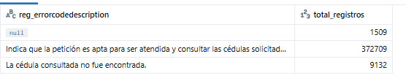
Homologación intervinientes
10641 NUIPs no se pudieron relacionar con los datos de la registraduría

Slide 8
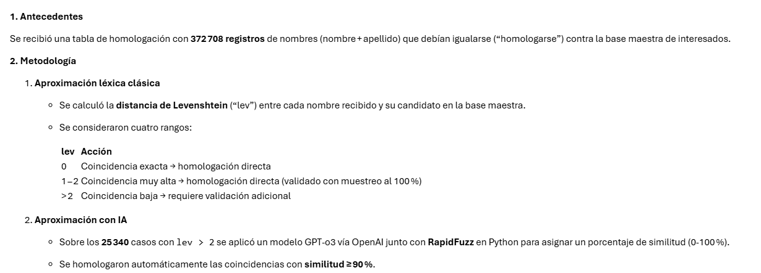
Homologación intervinientes - Conclusiones

Slide 9
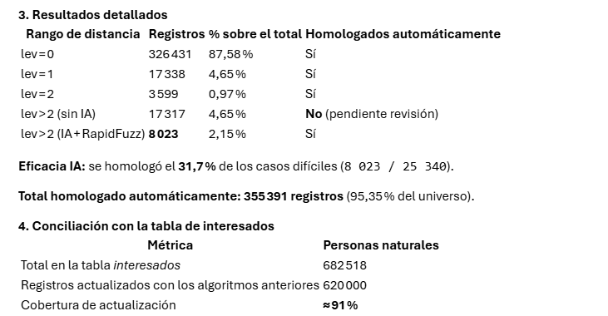
Homologación intervinientes - Conclusiones

Slide 10
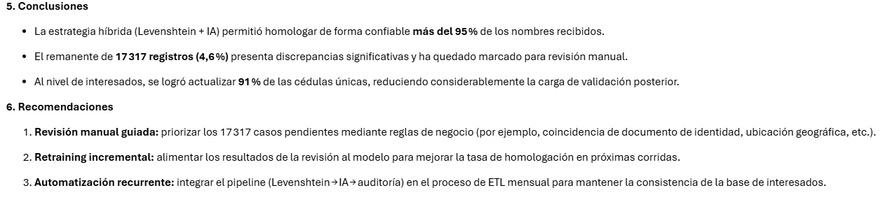
Homologación intervinientes - Conclusiones

Slide 11
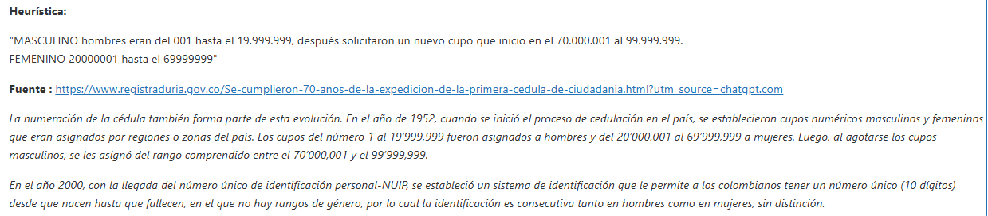
Enriquecimiento de datos del género de los interesados
Qué es?
Dado que los datos de la registraduría no tienen el atributo de género, y teniendo en cuenta que esta variable es bastante importante para el nuevo modelo se procedió a enriquecer el dato a partir de tareas de heurística e IA.
Proceso realizado:
Heurística determinación de género a partir de rangos de cédulas

Slide 12
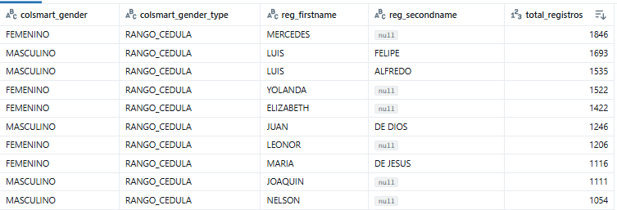
Enriquecimiento de datos del género de los interesados
A partir de la heurística “Rangos de cédula” se asignaron géneros Masculino / Femenino
A partir de los datos extraídos de la registraduría (datos de cerca de 1 millón de personas) se generó un conjunto de datos de “los nombres más comunes masculinos y femeninos” descartando aquellos nombres que pudieran existir en los dos géneros

Slide 13
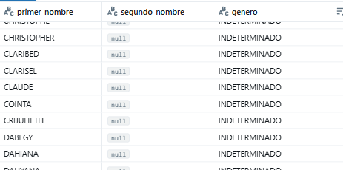
Enriquecimiento de datos del género de los interesados
A partir de “los nombres más comunes masculinos y femeninos” se realizó imputación de género para aquellos nombres con coincidencia exacta.
Para los demás se utilizó IA (Prompt de clasificación de género) en ChatGPT Pro utilizando como documentación de referencia “los nombres más comunes masculinos y femeninos”
Como resultado de este paso se lograron clasificar más nombres. Sin embargo “nombres raros” quedaron clasificados como “NO_CLASIFICABLE” y aquellos en donde estadísticamente no hay respuesta definitiva quedan marcados como “indeterminado”

Slide 14
Enriquecimiento de datos del género de los interesados
Para futuros ejercicios se está realizando una nueva implementación de modelo modelo IA utilizando técnicas de RAG (Retrieval augmented generation) utilizando Databricks y OpenAI (Azure AI Foundry). (Pendiente de pruebas)
Nota: Este tipo de ejercicios se pueden ir enriqueciendo con más datos de ejemplos pero el acceso al servicio de la registraduría es bastante lento (Hoy en día solo permite extraer 100 nombres por minuto)

Slide 15
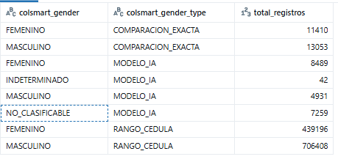
Enriquecimiento de datos del género de los interesados
Resultados finales: Cantidad de personas (NUIPs) clasificadas por género

